Slide 1
Программа Академической Мобильности
Международный университет информационных технологий
Весенний семестр 2026–2027

Slide 2
Академическая мобильность
Обучение в зарубежном вузе-партнёре в течение одного семестра.
Требования к кандидатам:
хорошая академическая успеваемость (GPA выше 3,0);
отсутствие академических задолженностей;
знание английского языка (Upper-intermediate) ;
высокая мотивация к обучению и личностному развитию.
Финансовые условия:
Обучение — бесплатное.
Студенты самостоятельно оплачивают проживание, транспортные расходы, визовое оформление и медицинское страхование.
Необходимые документы:
заявление на имя Ректора;
транскрипт на английском языке;
мотивационное письмо на английском языке;
рекомендательное письмо от преподавателя кафедры;
копия паспорта;
сертификат, подтверждающий уровень владения английским языком, при наличии, или справка с кафедры.
Дедлайн подачи
Весенний семестр
Октябрь – ноябрь
Осенний семестр
Февраль – март
2

Slide 3
Зачем мне это нужно?
Что даёт программа
И что мне это даст?
Знакомство с новой культурой и страной
Networking
Новые знания и практика
Сравнение систем обучения
Новые навыки и компетенции
Возможность делать исследования
Уверенность в себе
Ответственность и самостоятельность
Конкурентоспособность
Уровень языка
Навыки коммуникации
Стрессоустойчивость
3

Slide 4
ДДП (Двойной Диплом)
Вузы-партнёры, схемы и дедлайны подачи заявок:
• Hof University of Applied Sciences (3+1)
Nomination: 1 сентября – 31 октября 2026
Application: 5–30 ноября 2026
• VSB - Technical University of Ostrava (3+1)
(На следующий учебный год 2027-2028)
Срок подачи заявок: 30 сентября 2026 г
Требования к кандидатам:
• хорошая академическая успеваемость (GPA выше 3,0);
• отсутствие академических задолженностей;
• знание английского языка (Upper-Intermediate, для некоторых вузов — выше);
• высокая мотивация к обучению и личностному развитию.
Необходимые документы:
заявление на имя Ректора;
транскрипт на английском языке;
мотивационное письмо на английском языке;
рекомендательное письмо от преподавателя кафедры;
копия паспорта;
сертификат, подтверждающий уровень владения английским языком, при наличии, или справка с кафедры.
Финансовые условия:
Условия обучения по программам ДДП различаются в зависимости от вуза-партнёра — по некоторым направлениям обучение бесплатное, по другим предусмотрена оплата (точная стоимость уточняется индивидуально по каждому вузу). Проживание, транспортные расходы, визовое оформление и медицинское страхование студенты оплачивают самостоятельно.
2

Slide 5
ДДП (Двойной Диплом)
VSB – Technical University of Ostrava,Чехия — 3+1 (Принимаются на след.учебный год)
3 года обучения в МУИТ;
1 года в VSB–TUO;
Обучение в VSB–TUO — на платной основе:
Стоимость обучения: 50 000 CZK/семестр
Признание образования: для поступления на ДДП VŠB–TUO проводит оценку иностранного образования в рамках приемной процедуры. Стоимость — 800 CZK.
Кто может участвовать в программе:
6В06110 - Программная инженерия
Hof University of Applied Sciences, Германия — 3+1
3 года обучения в МУИТ;
1 год в Hof University;
Обучение в Hof University — на бесплатной основе.
Кто может участвовать в программе:
6В06304 — Компьютерная безопасность
6В06306 — Сетевая безопасность
6В06305 — Аппаратные средства защиты информации
6В06110 — Программная инженерия
6В06106 — Вычислительная техника и программное обеспечение

Slide 6
Что нужно сделать?
01
02
03
04
05
Выбрать страну и вуз
Собрать документы
Подать документы в ДМС
Пройти Конкурсную Комиссию (при необходимости)
Успешно пройти обучение и принести необходимые документы
4

Slide 7
Университеты-партнёры
Европа
Турция
Юго-Восточная Азия
Hof University (Германия)
Dortmund UAS (Германия)
Schmalkalden University (Германия)
Adam Mickiewicz University (Польша)
Poznan University of Technology (Польша)
VSB-TUO (Чехия)
University of Debrecen (Венгрия)
University of Žilina (Словакия)
Istanbul Aydin University
Haliç University
Yeditepe University
Karadeniz Technical University
Istanbul Gedik University
UiTM MARA (Малайзия)
INTI International University (Малайзия)
Universiti Putra Malaysia (Малайзия)
Universiti Tenaga Nasional / UNITEN (Малайзия)
Кавказ и Южная Корея
Россия и Китай
Прочее
ADA University (Азербайджан)
Caucasus University (Грузия)
Inha University (Юж. Корея)
Gachon University (Юж. Корея)
Innopolis University
ИТМО
Shanghai University of Engineering Science (SUES)
Xi'an Jiaotong University
Northwestern Polytechnical University
Marshall University (США)
5

Slide 8
Список документов
1
Заявление на имя Президента
2
Транскрипт в Офис регистраторе (313 каб гл корпус) с печатью и подписями
3
Подтверждающий документ знания английского языка (IELTS, TOEFL или справка с кафедры языков)
4
Рекомендательное письмо от Декана / Завкафедрой / преподавателя кафедры (на английском)
5
Мотивационное письмо (на английском)
6
Копия паспорта
6

Slide 9
Этапы по АкМ:
В деканате
На военной кафедре
По приезду
Составить ИУП для АМ (Индивидуальный учебный план)
Написать заявление на отсрочку
Принести документы (Трехсторонний, Learning agreement, транскрипт)
Утвердить перезачёт
7

Slide 10
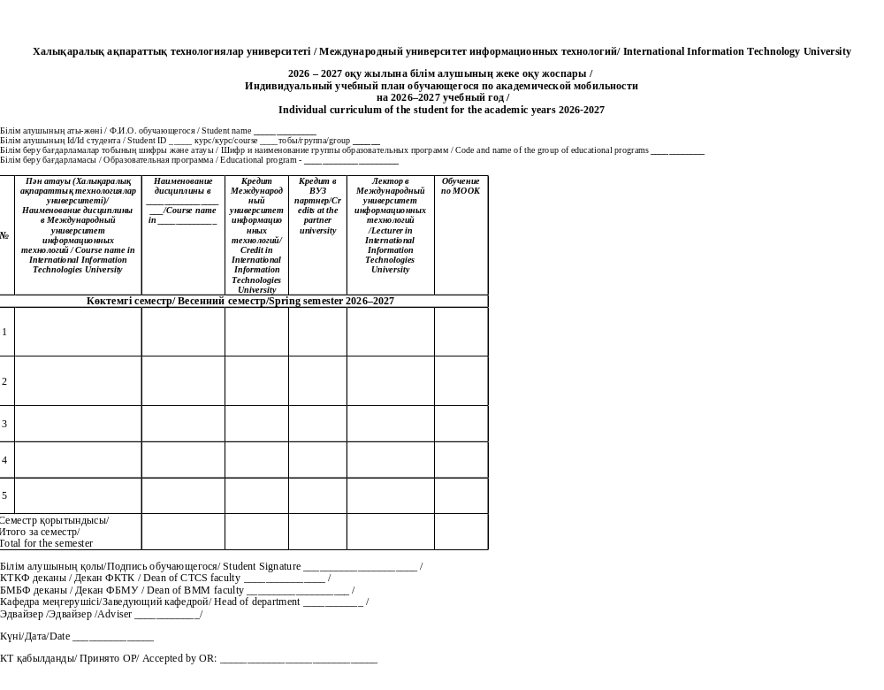
Индивидуальный учебный план (ИУП)
25

Slide 11
Часто задаваемые вопросы
Предоставляет ли зарубежный университет грант или стипендию?
Нет. Финансирование обучения возможно за счёт республиканского гранта, который обычно предоставляется на осенний семестр.
Можно ли работать во время обучения?
Только в Германии студенты могут работать до 20 часов в неделю.
Можно ли подать документы сразу в несколько зарубежных вузов?
Да, но если вы получили отказ от первого выбранного вуза, можно подать документы в следующий.
Кто помогает с оформлением визы?
В некоторых университетах предусмотрена помощь с визой, например в Малайзии и Южной Корее. В остальных случаях студент самостоятельно обращается в посольство или консульство. Мы предоставим необходимые документы от ДМС.
Могу ли я путешествовать или остаться в выбранной стране после окончания обучения?
Нет. Согласно приказу, после завершения обучения необходимо сразу вернуться в Казахстан для своевременного предоставления транскрипта и перезачёта дисциплин. Несвоевременное предоставление документов может привести к академическим последствиям.
Если я учусь на определённой образовательной программе, в какой зарубежный вуз мне лучше поехать?
Это определяется индивидуально. Вы выбираете интересующий вас вуз, после чего мы предоставляем ссылку на доступные дисциплины. Далее совместно с эдвайзером формируется индивидуальный учебный план (ИУП).
Могу ли я подать заявку, если мой GPA ниже 3.0?
Нет. Для участия необходимо иметь GPA выше 3.0. Требования по уровню английского языка также должны быть выполнены.
Могу ли я отказаться от участия после подачи заявки?
Нет. После номинации в вуз-партнёр отказ не допускается. В случае отказа студент лишается возможности участвовать в программах академической мобильности в дальнейшем.

Slide 12
Не упусти свой шанс
Департамент по международному сотрудничеству
Кабинет 801

